Slide 1
Биосфера, экожүйе, популяция
Тақырып: Тірі ағзалардың бір-біріне жағымсыз әсерлері
8 сынып биология

Slide 2
Оқу мақсаты:
8.3.1.6 жыртқыш-құрбан қарым-қатынасы мысалында популяция санының өзгеру себептерін анықтау
Бағалау критерийлері:
жыртқыш-құрбан қарым-қатынасына мысалдар келтіріп, популяция санының өзгеру себептерін анықтауды үйренеді
Notes:
<number>

Slide 3


Тірі ағзалардың бір-біріне жағымсыз әсерінің формалары
жыртқыштық
бейтараптық
паразиттік
бәсекелестік
Тірі ағзалардың бір-біріне жағымсыз әсері әртүрлі формада болуы мүмкін.
Notes:
<number>

Slide 4
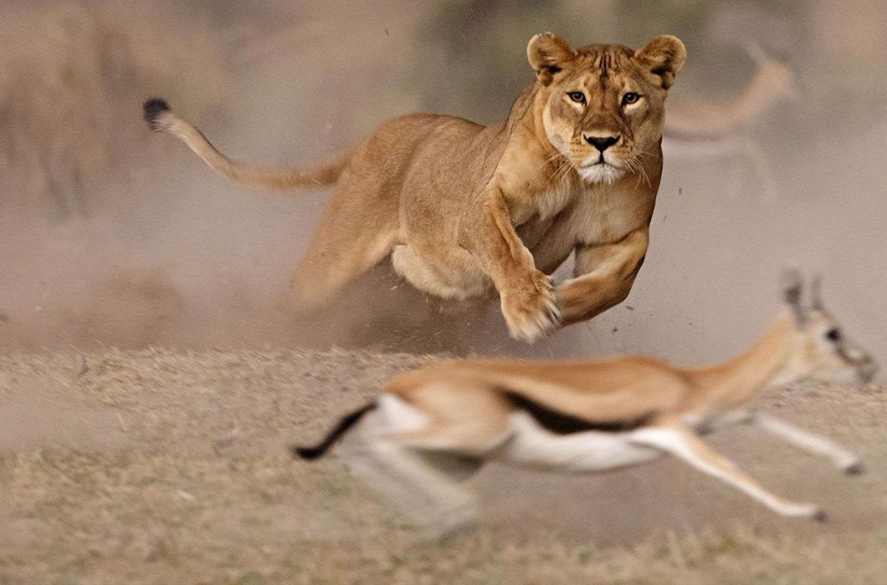
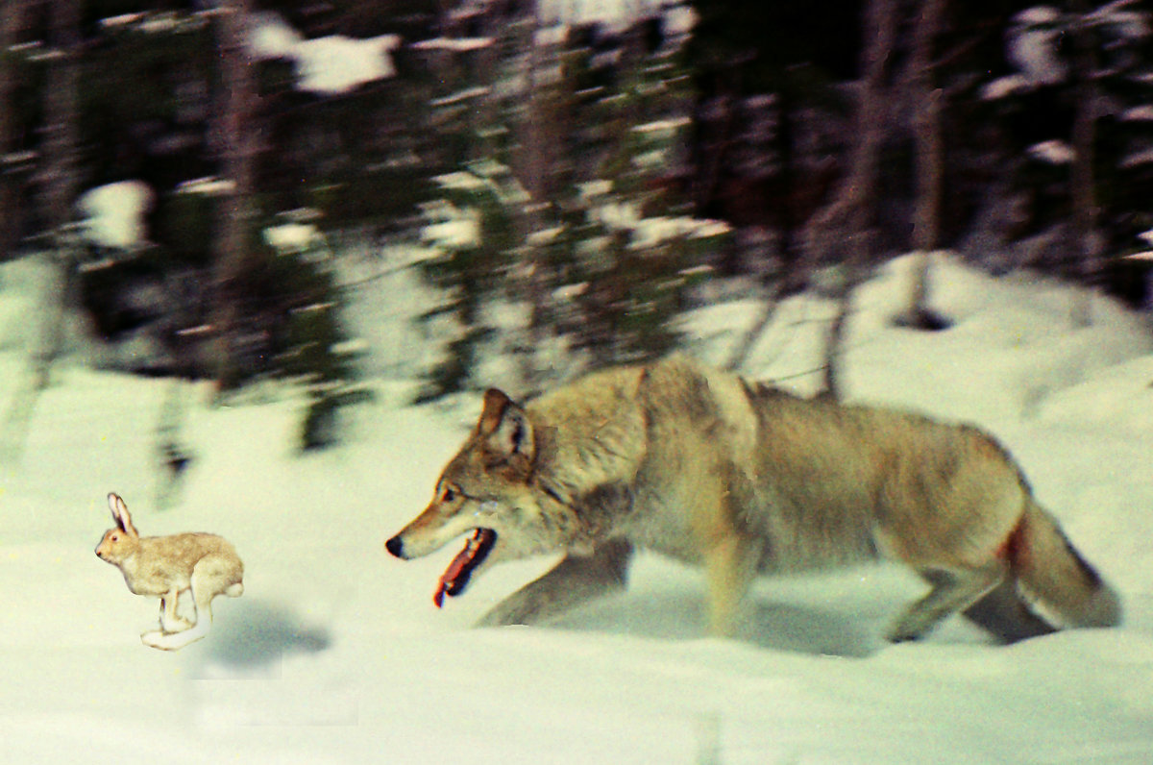
Жыртқыштық дегеніміз – жануарлардың (өсімдіктердің кейбір түрлерінде де болады) бірін бірі қорек етуі.
Жыртқыштық
Notes:
<number>

Slide 5
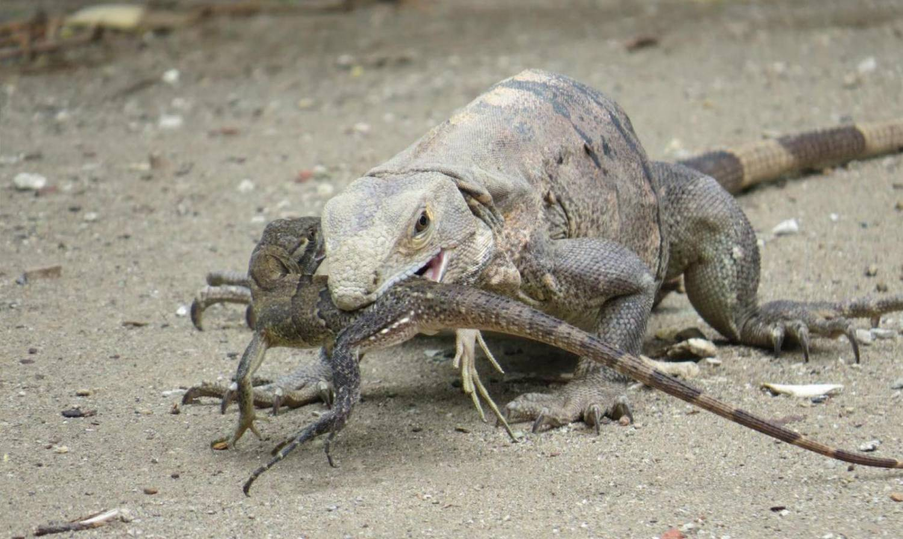
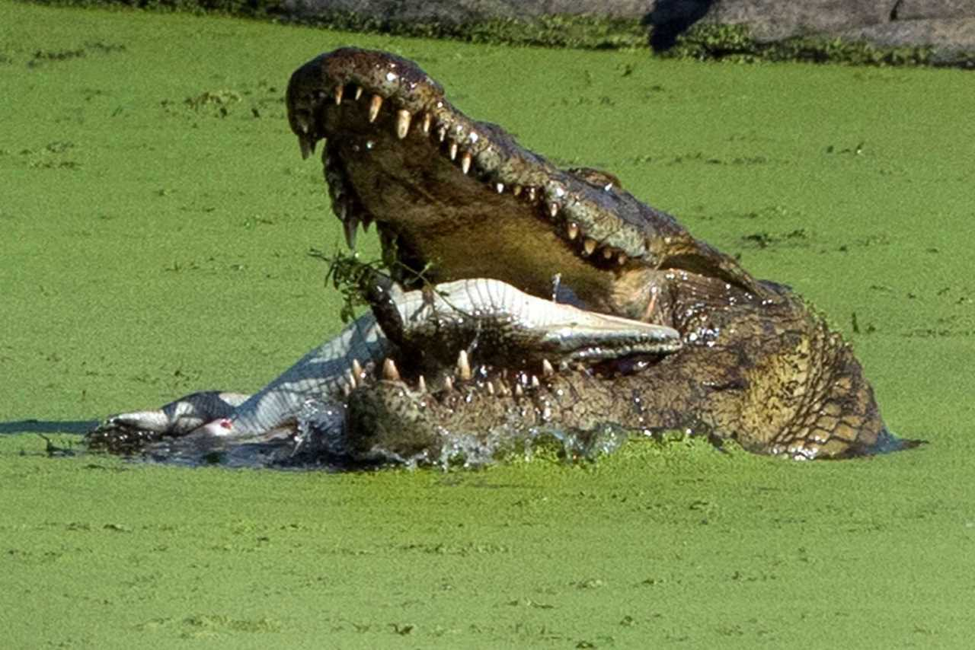
Каннибализм
Жыртқыштықтың кең тараған түрі – каннибализм, бір түрдің арасында бірін-бірі қорек етуі.
Notes:
<number>

Slide 6
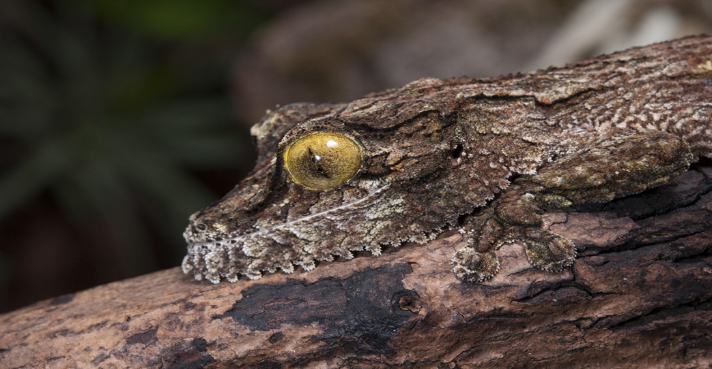
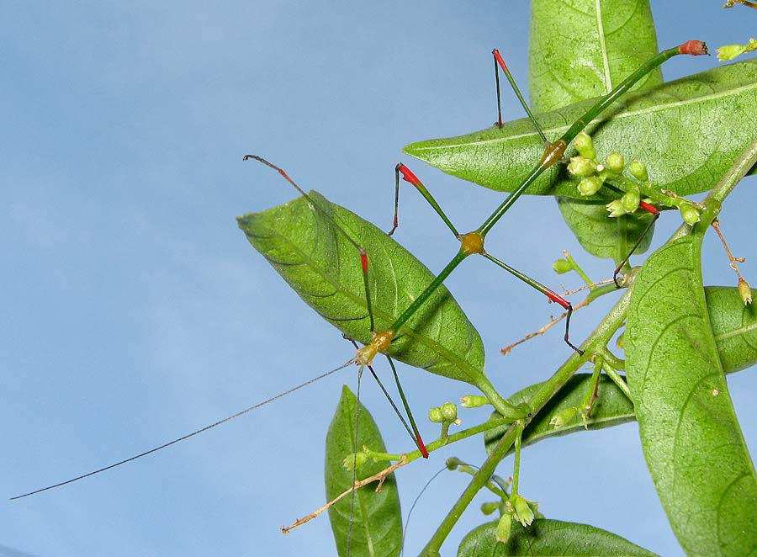
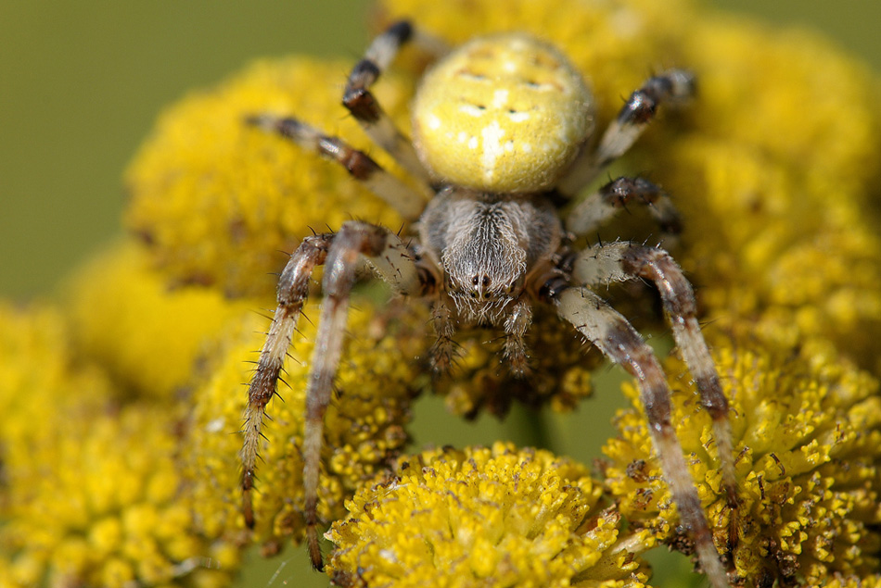
Жыртқыш-жемтік қарым-қатынасы эволюцияда тіршіліку үшін күрестің бір түрі болып табылады, сонымен қатар оның экологиялық та маңызы зор.
Жыртқыштық-жемтік қарым-қатынасы эволюциясы
Notes:
<number>

Slide 7
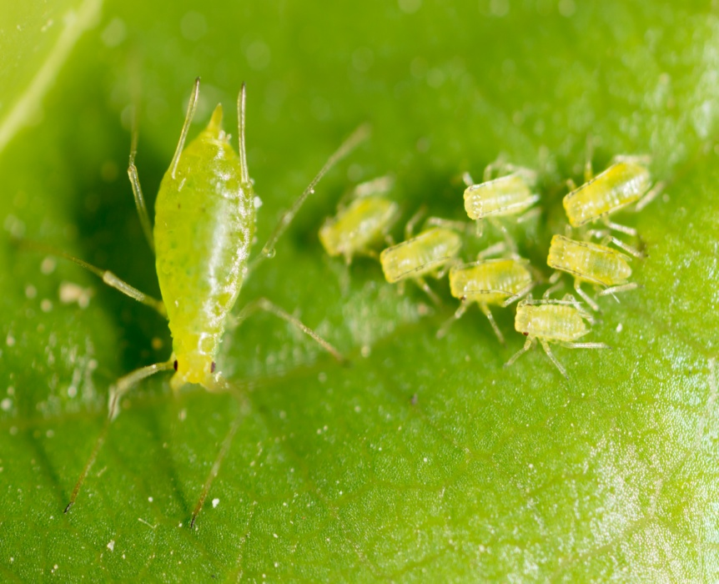
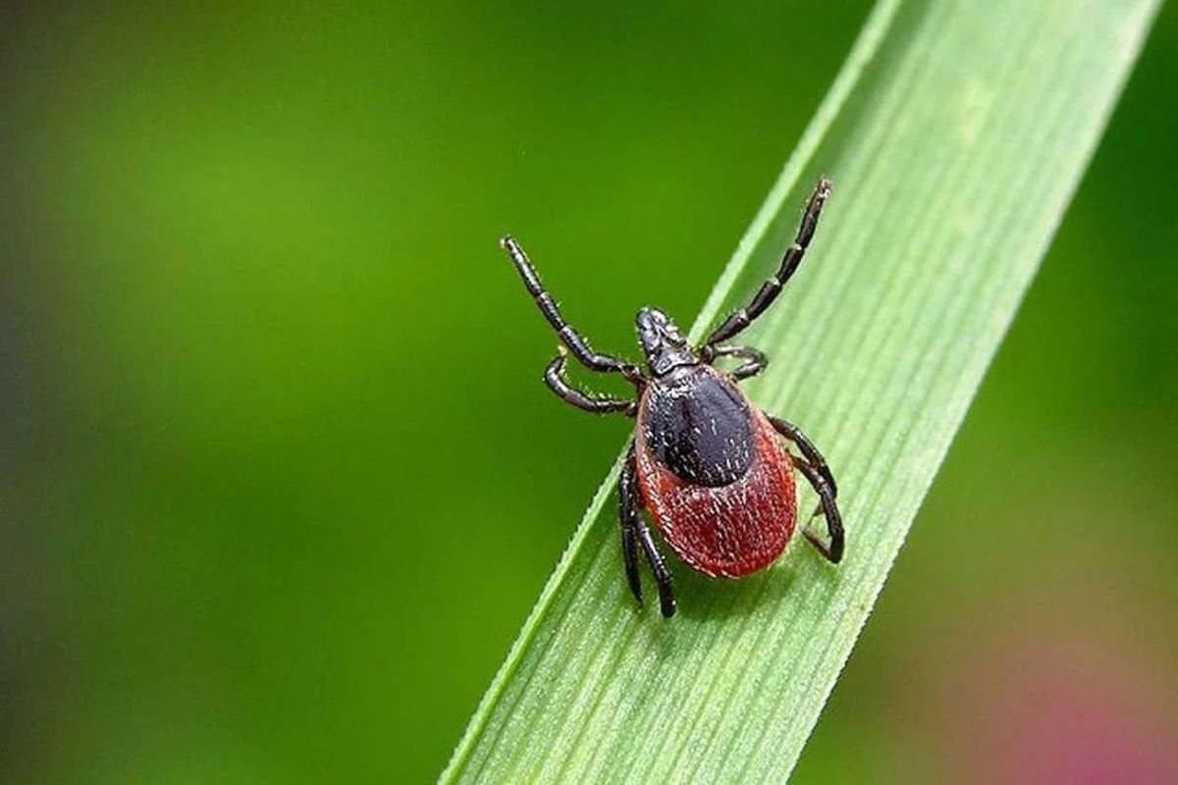
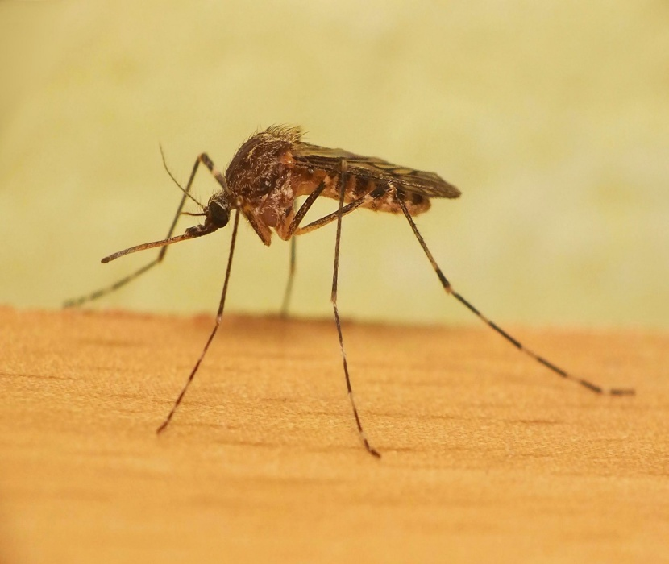
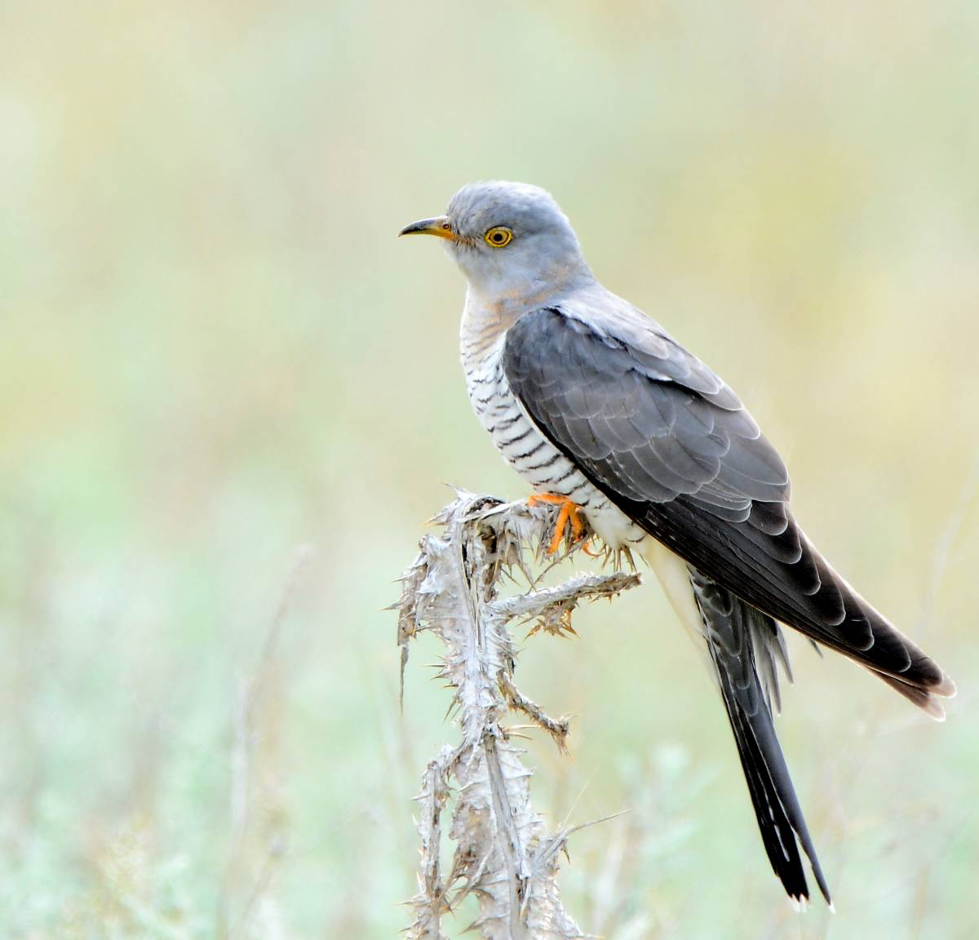
Паразиттік – әртүрлі ағзалардың біреуі екіншісін (иесін) қоректік орта немесе қорек көзі ретінде пайдаланады.
Паразиттік
Notes:
<number>

Slide 8
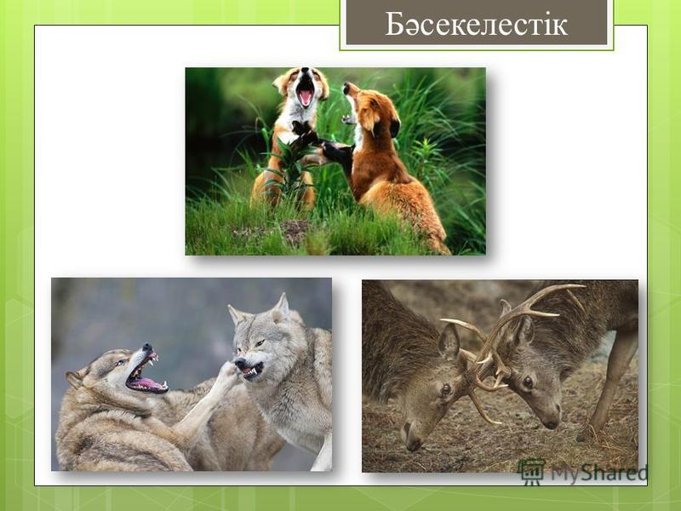
Бәсекелестік
Бәсекелестік түрлер арасындағы жағымсыз қарым-қатынастың бір түрі. Ең жоғарғы бәсекелестік бір түрге жататын даралардың арасында жүреді.

Slide 9
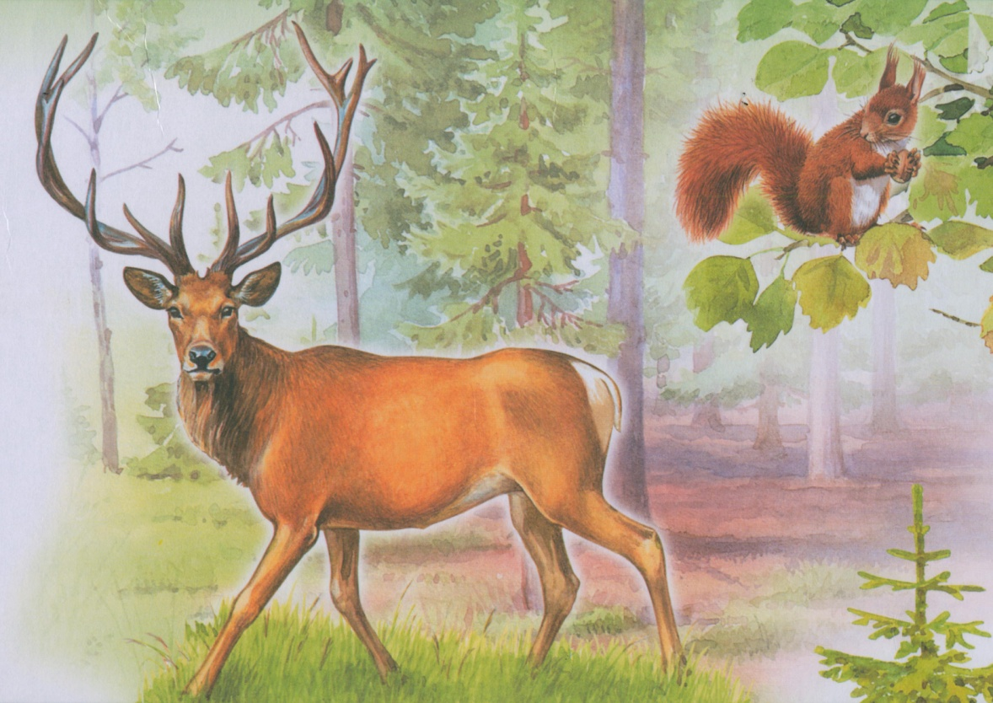
Бейтараптық (нейтрализм)
Бейтараптық (нейтрализм) – бір аймақта тіршілік ететін түрлер бір – біріне тікелей байланысы жоқ түрлер биоценоз құрады да, бүкіл бірлестік жағдайына тәуелді болады.
Notes:
<number>

Slide 10
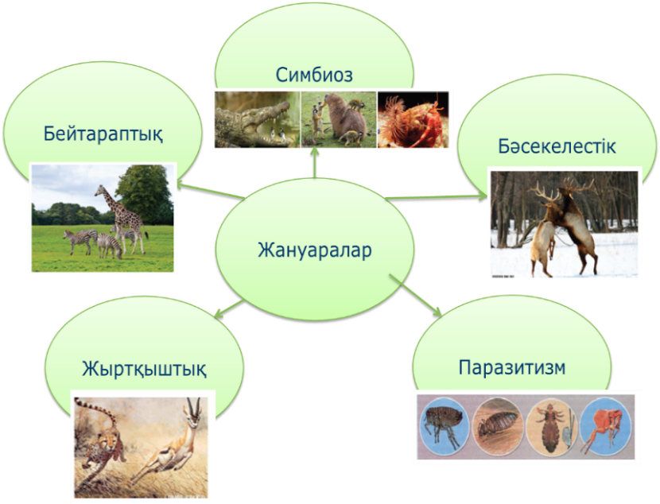
1 –тапсырма. Жыртқыш-құрбан қарым-қатынасының түрлерін анықтаңыз
Буынаяқтылар мен хордалылар ддд
ет ұлпасының
ет ұлпасының
ет ұлпасының
ет ұлпасының
ет ұлпасының
ет ұлпасының
Дескрипторлар:
  Тірі ағзалардың қарым-қатынасының түрлерін табады.
ет ұлпасының

Slide 11
1 –тапсырма. Дұрыс жауабы
Буынаяқтылар мен хордалылар ддд
ет ұлпасының
ет ұлпасының
ет ұлпасының
ет ұлпасының
ет ұлпасының
ет ұлпасының
Дескрипторлар:
  Тірі ағзалардың қарым-қатынасының түрлерін табады.
ет ұлпасының

Slide 12
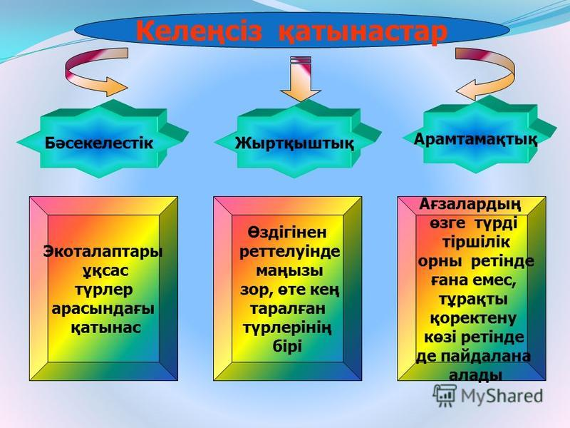
2-тапсырма. Жыртқыш-құрбан қарым-қатынасының түрлеріне
анықтама беріңіз
Дұрыс
Дұрыс
Дұрыс
Дұрыс
Дескриптор: Жыртқыш-құрбан қарым-қатынасының түрлеріне анықтама береді.

Slide 13
2-тапсырма. Дұрыс жауабы
Дұрыс
Дұрыс
Дұрыс
Дұрыс
Дескриптор: Жыртқыш-құрбан қарым-қатынасының түрлеріне анықтама береді.

Slide 14
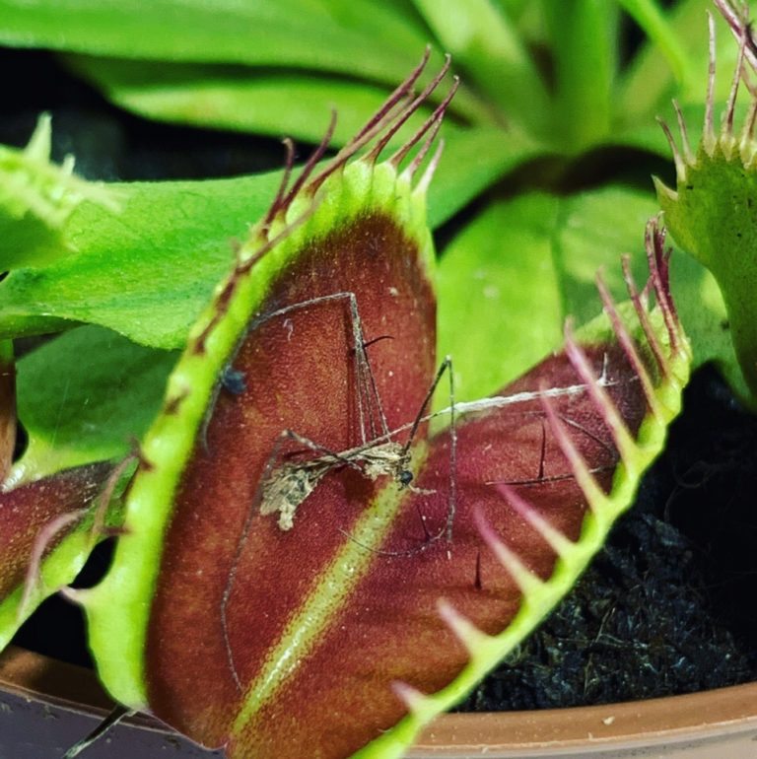
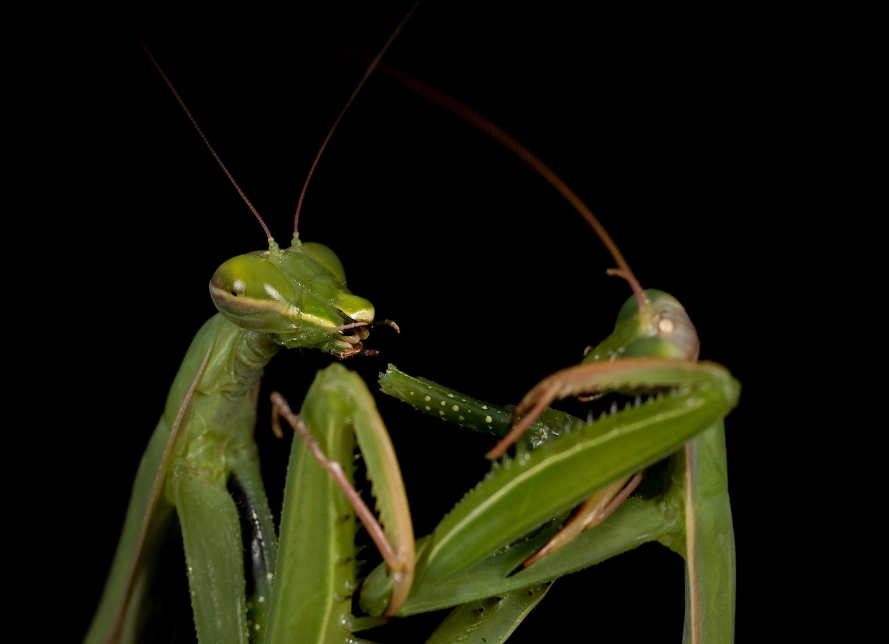
3-тапсырма. Жыртқыш-құрбан қарым-қатынасының түрін анықтаңыз
А
В
Дескриптор: Жыртқыш-құрбан қарым-қатынасының түрін анықтайды.

Slide 15

3-тапсырма. Жыртқыш-құрбан қарым-қатынасының түрін анықтаңыз
А - Жыртқыштық
В - Каннибализм
Дескриптор: Жыртқыш-құрбан қарым-қатынасының түрін анықтайды.

